Slide 1
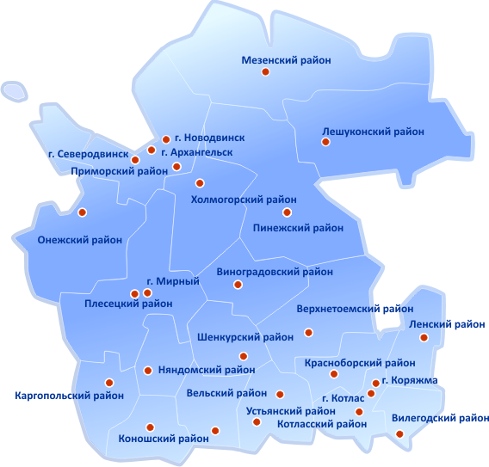
ОБЩЕСТВЕННАЯ ПАЛАТА АРХАНГЕЛЬСКОЙ ОБЛАСТИ
О работе Общественной палаты Архангельской области по реализации молодежной политики
на территории Архангельской области
г. Архангельск
2024 год

Slide 2
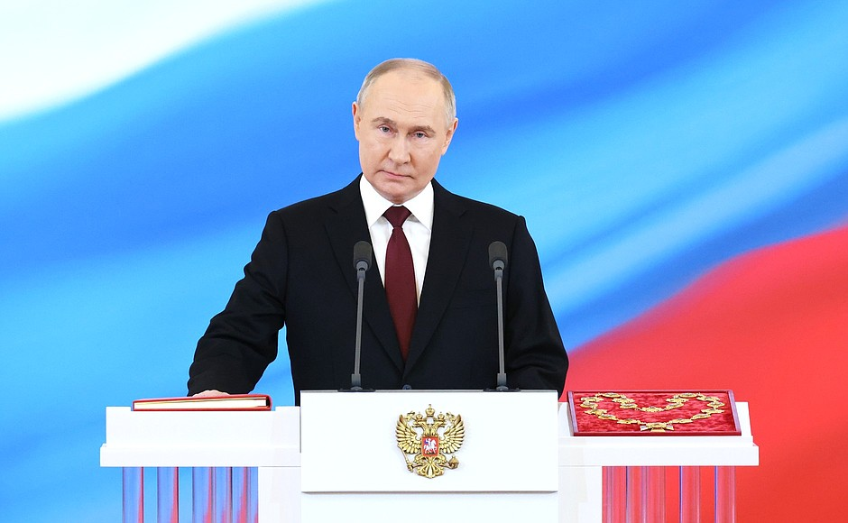
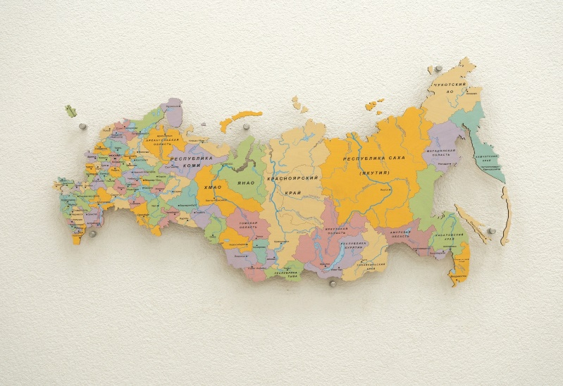
«… нужно обеспечить надежную преемственность в развитии страны на десятилетия вперед, вырастить и воспитать молодые поколения, которые будут укреплять могущество России»
ОБЩЕСТВЕННАЯ ПАЛАТА АРХАНГЕЛЬСКОЙ ОБЛАСТИ
г. Архангельск
2024 год

Slide 3
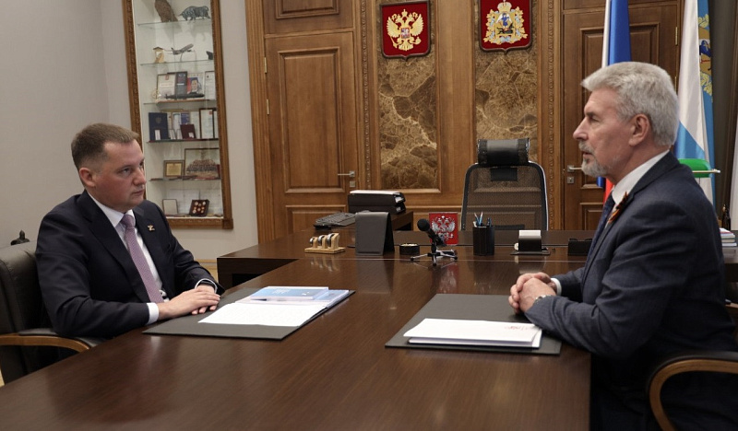
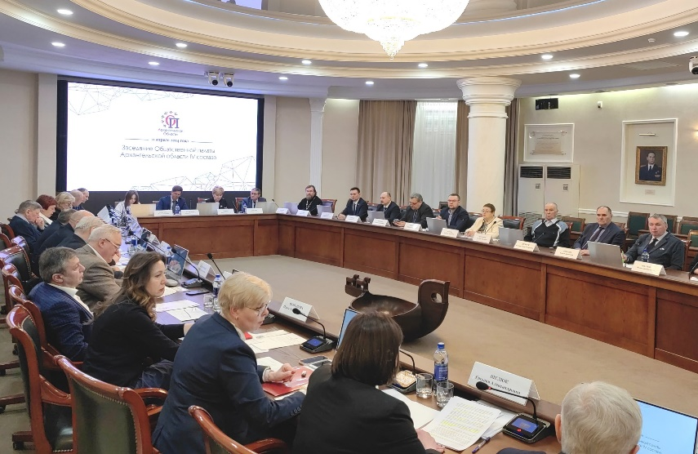
ОБЩЕСТВЕННАЯ ПАЛАТА АРХАНГЕЛЬСКОЙ ОБЛАСТИ
Создана в 2012 году
Состоит из 30 человек
Срок полномочий 3 года
Закон Архангельской области «Об Общественной палате Архангельской области» от 2 июля 2012 года № 500-32-ОЗ
Основные формы работы: заседания Общественной палаты Архангельской области, заседания Совета, комиссий и рабочих групп, форумы, слушания, круглые столы
г. Архангельск
2024 год

Slide 4
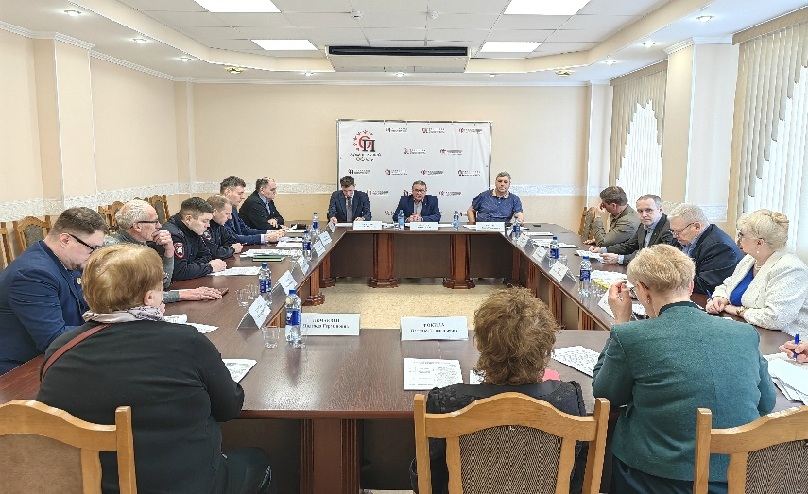
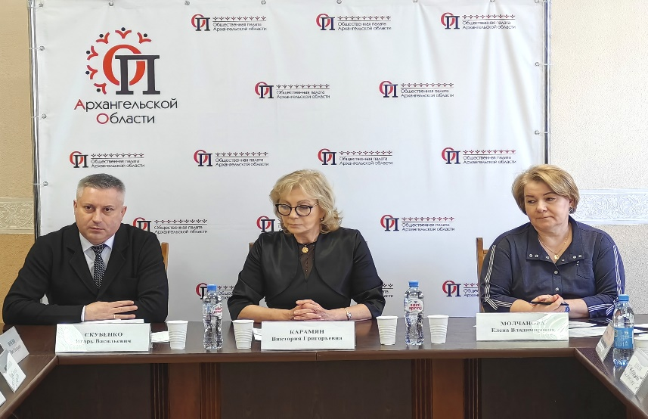
ОБЩЕСТВЕННАЯ ПАЛАТА АРХАНГЕЛЬСКОЙ ОБЛАСТИ
Комиссии общественной палаты
Всего 10 комиссий.
Комиссия по демографии, защите семьи, женщин, детей, традиционных семейных ценностей, делам молодежи, патриотическому воспитанию и спорту.
Руководитель – Карамян Виктория Григорьевна.
г. Архангельск
2024 год

Slide 5
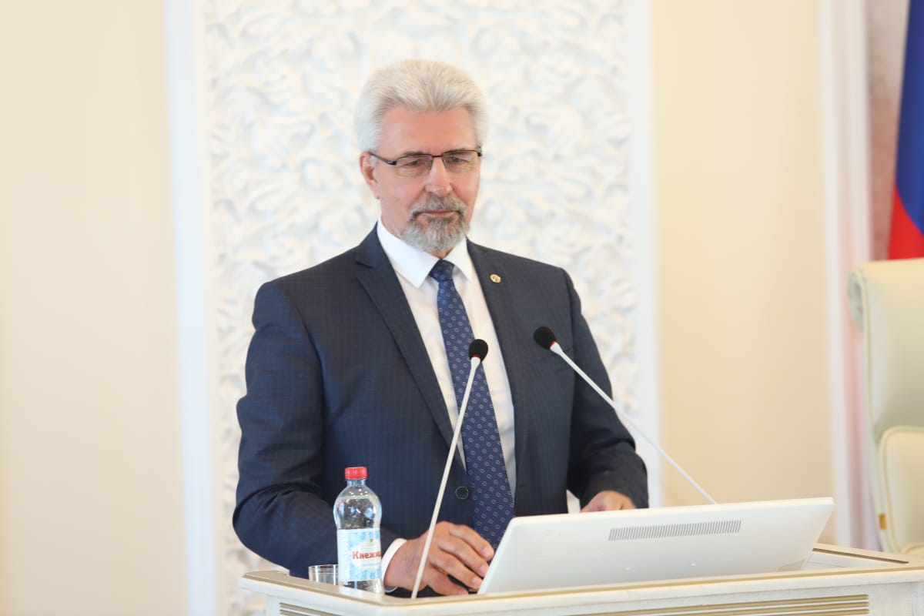
ОБЩЕСТВЕННАЯ ПАЛАТА АРХАНГЕЛЬСКОЙ ОБЛАСТИ
Основной итог деятельности
Общественной палаты Архангельской области – ежегодный
Доклад о состоянии
и развитии институтов гражданского общества
в Архангельской области
г. Архангельск
2024 год

Slide 6
ОБЩЕСТВЕННАЯ ПАЛАТА АРХАНГЕЛЬСКОЙ ОБЛАСТИ
МОЛОДЕЖЬ - БУДУЩЕЕ СТРАНЫ
г. Архангельск
2024 год

Slide 7
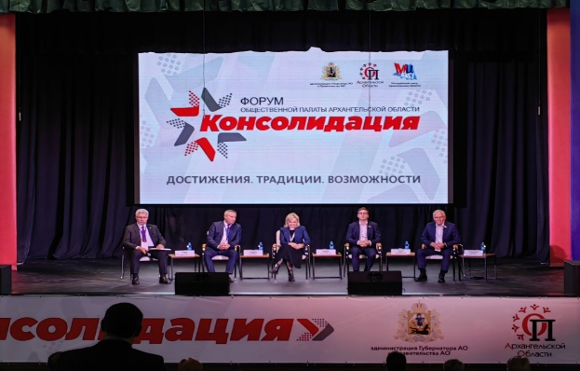
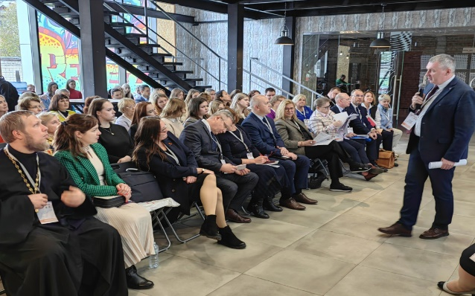
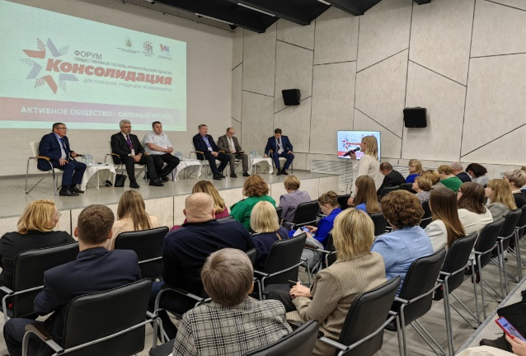
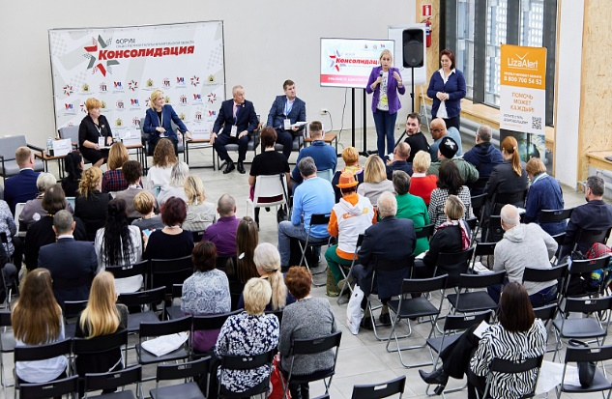
ОБЩЕСТВЕННАЯ ПАЛАТА АРХАНГЕЛЬСКОЙ ОБЛАСТИ
ГРАЖДАНСКИЙ ФОРУМ ОБЩЕСТВЕННОЙ ПАЛАТЫ АРХАНГЕЛЬСКОЙ ОБЛАСТИ «КОНСОЛИДАЦИЯ»
Основная площадка для обсуждения вопросов состояния и развития
гражданского общества в Архангельской области
III форум прошел
19 октября 2023 года
г. Архангельск
2024 год

Slide 8
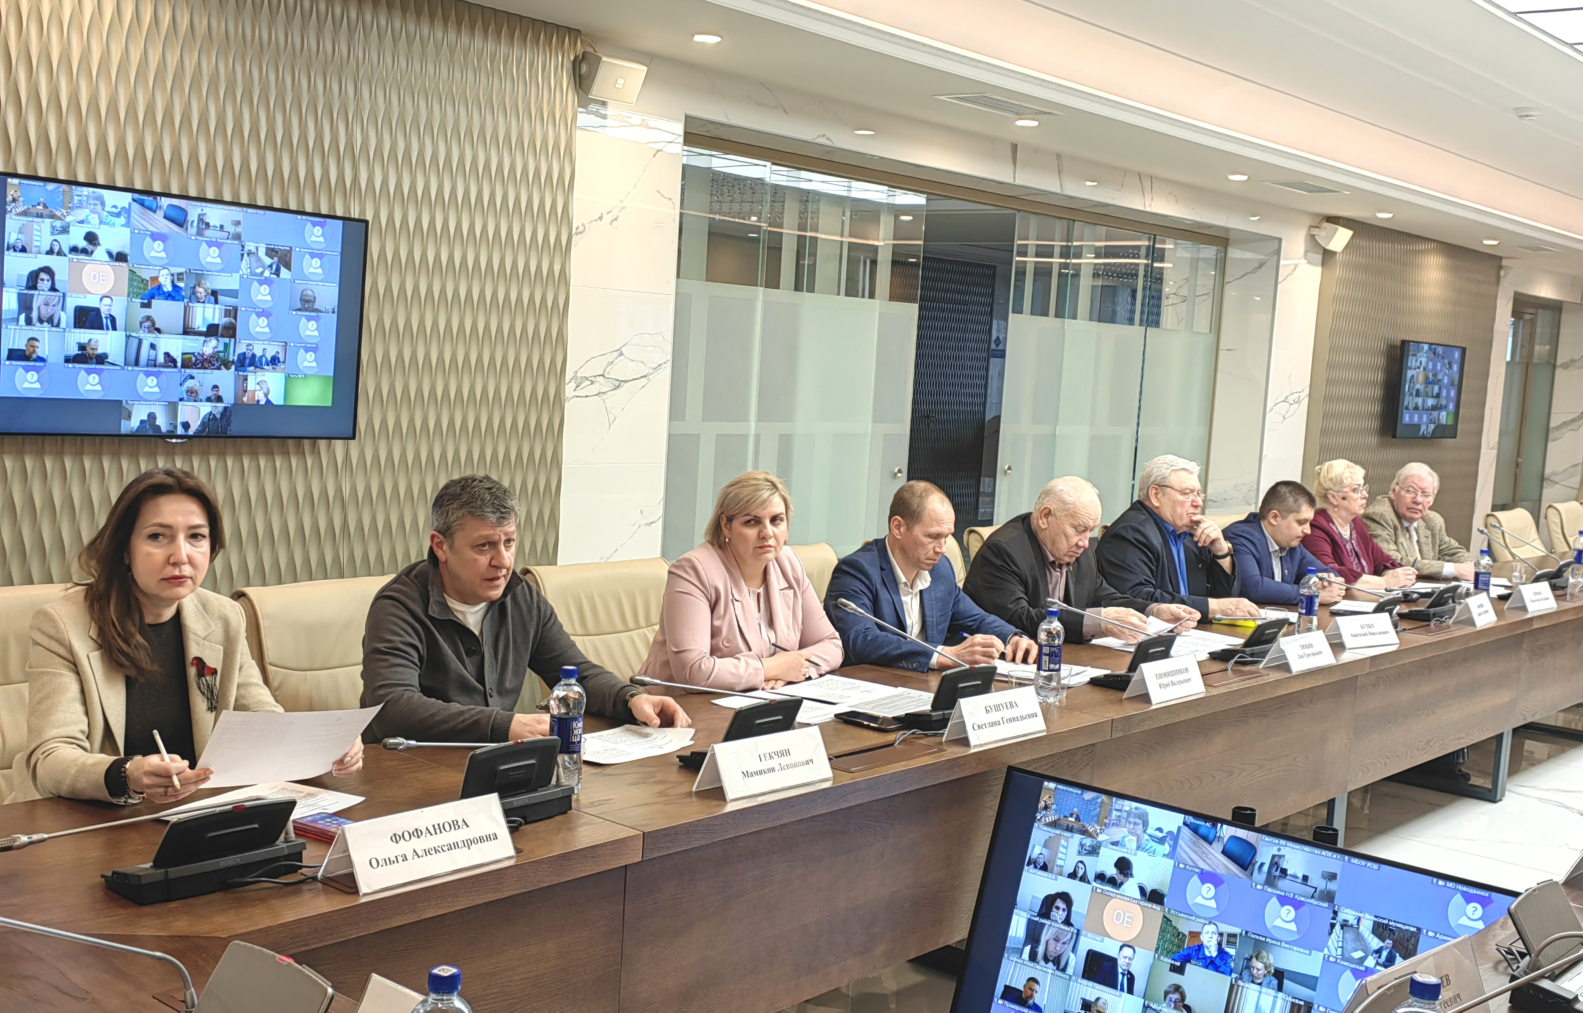
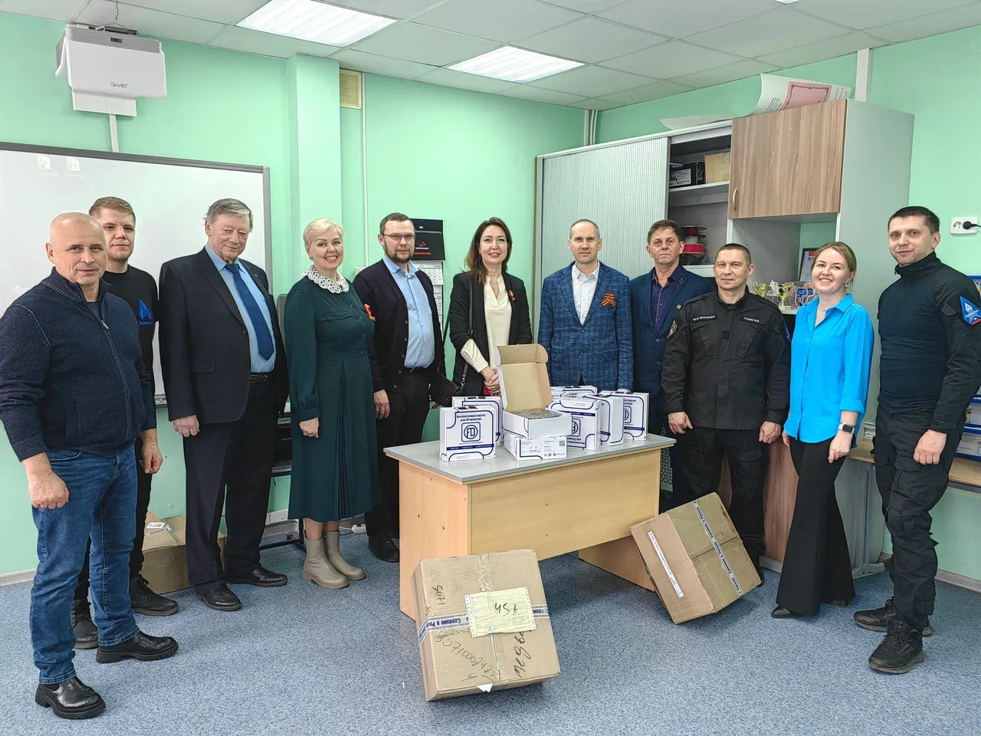
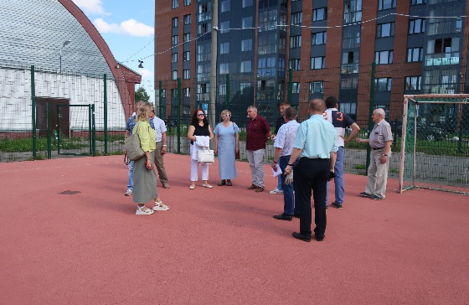
ОБЩЕСТВЕННАЯ ПАЛАТА АРХАНГЕЛЬСКОЙ ОБЛАСТИ
ОСНОВНЫЕ НАПРАВЛЕНИЯ РАБОТЫ
Мониторинг состояния гражданского общества в регионе
Участие в мероприятиях Общественной палаты Российской Федерации
Взаимодействие с муниципальными образованиями Архангельской области
Взаимодействие с общественными советами
Общественное наблюдение на ходом голосования
Независимая оценка качества условий оказания услуг в социальной сфере
Информационное сопровождение мероприятий
Общественный контроль
Общественная экспертиза законопроектов
г. Архангельск
2024 год

Slide 9
ОБЩЕСТВЕННАЯ ПАЛАТА АРХАНГЕЛЬСКОЙ ОБЛАСТИ
БЛАГОДАРЮ ЗА ВНИМАНИЕ!
^{163000, г. Архангельск,}
ул. Гайдара, д.4, корп.1, оф. 300, 301, 3021
г. Архангельск
2024 год

